Slide 1
Муниципальное дошкольное образовательное учреждение
«Детский сад №163»
«Использование дидактических игр в развитии навыков словообразования и словоизменения у детей с ОНР»
Тюнина Н.М.
г. Ярославль, 2019

Slide 5
Для детей с ОНР характерны:
*неумение пользоваться способами словообразования;
*ошибки при образовании оттенков слов;
*недостаточно развита направленность на различение морфологических элементов слов;
*ошибки при образовании грамматических форм.

Slide 8
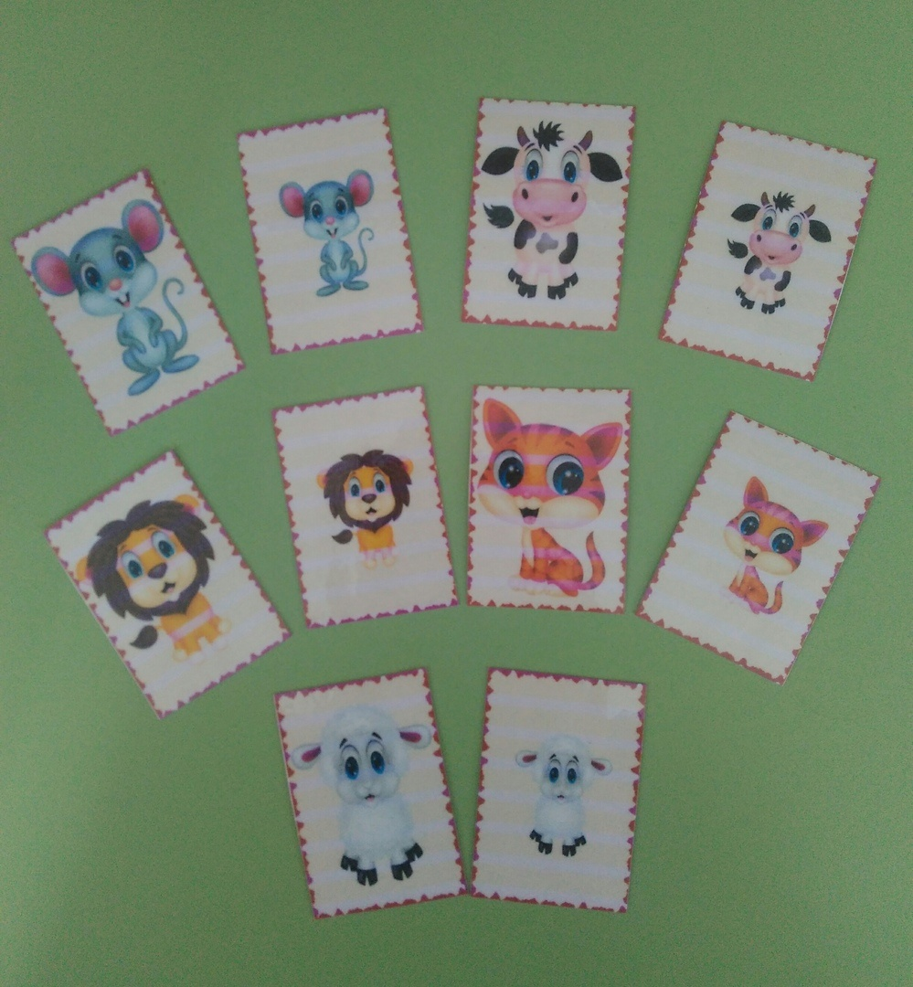
Речевая игра «Большой-маленький» Цель: развитие умения образовывать уменьшительно-ласкательную форму существительного суффиксальным способом.

Slide 9
Игра «Назови ласково» Цель: образовывать уменьшительно-ласкательные существительные с суффиксами -очк, -ечк, -ичк, -оньк, -еньк, -иньк, -ышк (тумбочка, Ванечка, водичка, березонька, дяденька, перышко и т.д.).

Slide 13
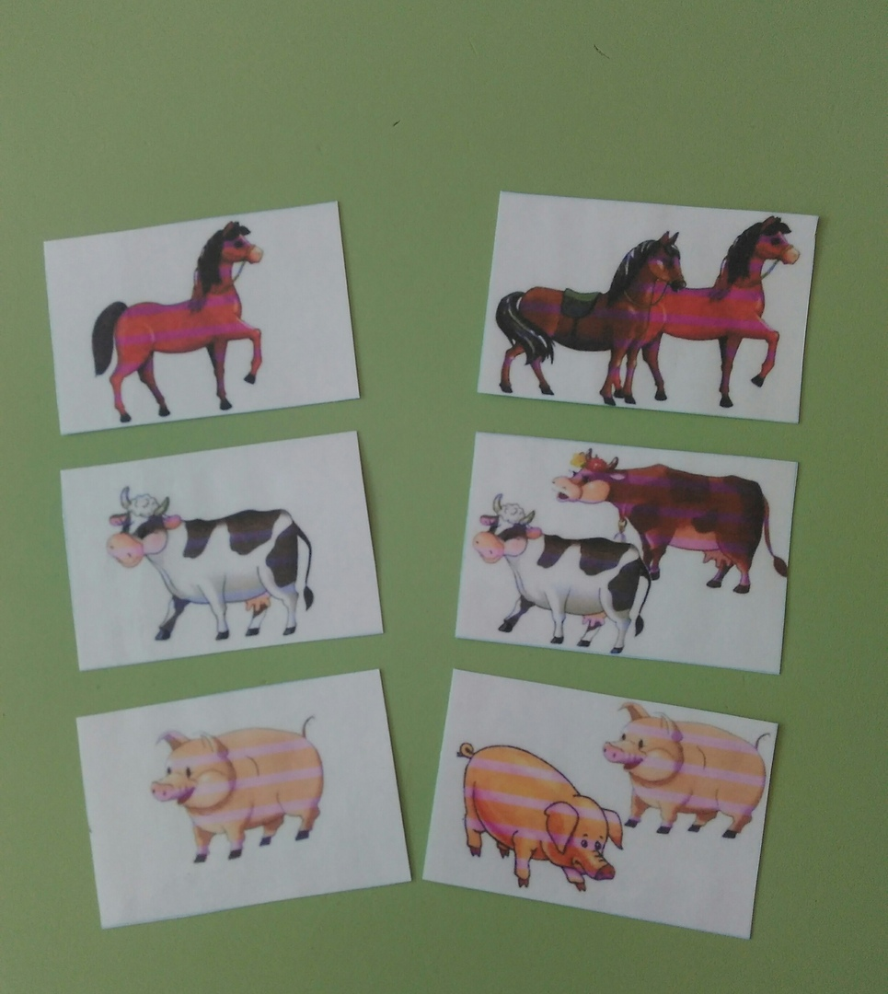

Slide 14
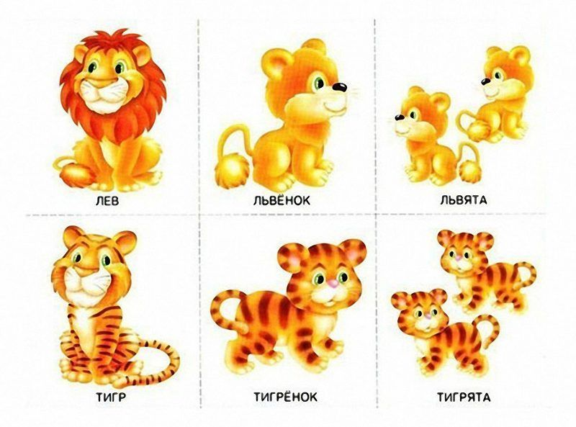
Речевая игра «У кого кто»?
Цель: употребление существительных — названий детёнышей животных в единственном и множественном числе.

Slide 17
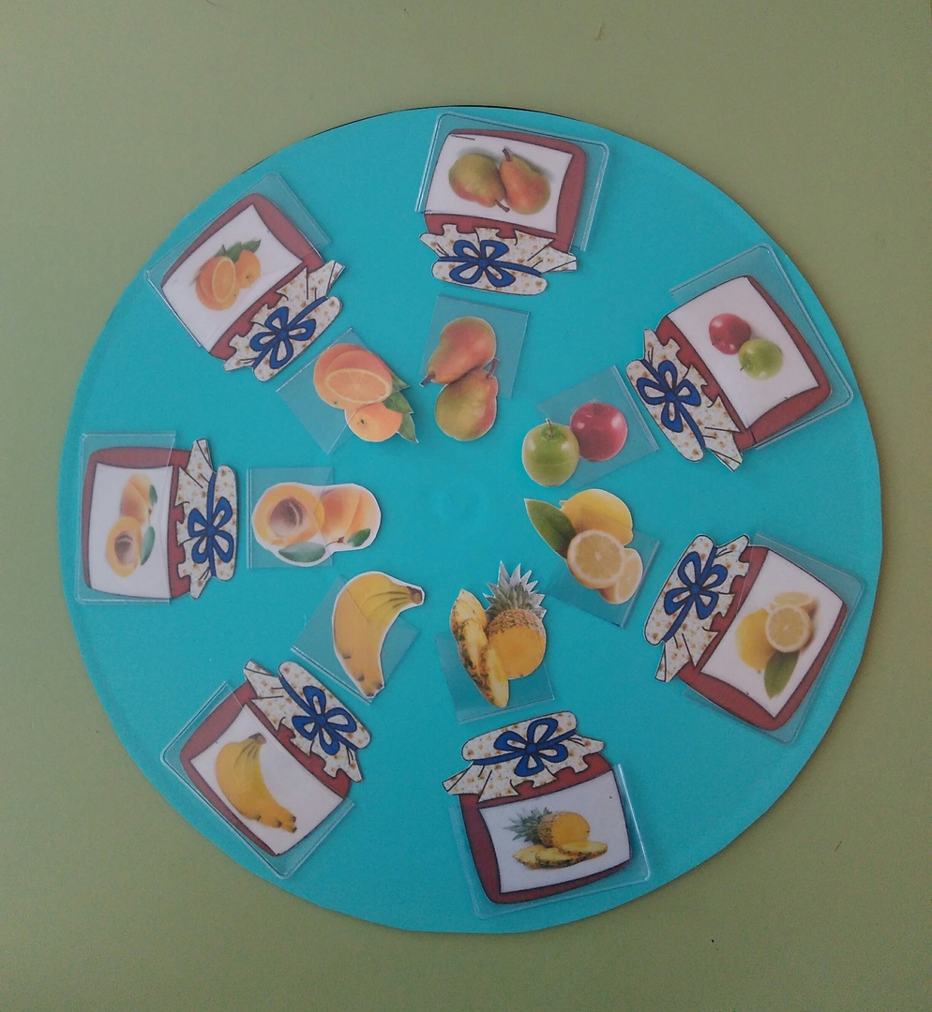
Игра «Назови лист», Игра «Что из чего сделано», Игра «Назови сок, варенье» Цель: образовывать относительные прилагательные с суффиксами -ое-, -ев- -и-, -ан-, -ян-, -енн- со значением соотнесенности к растениям (лист дуба – дубовый), к различным материалам (кожаный, шерстяной, глиняный, серебряный и т.д.), к продуктам питания (каша из манки – манная, сок клюквы – клюквенный и т.д.).

Slide 20
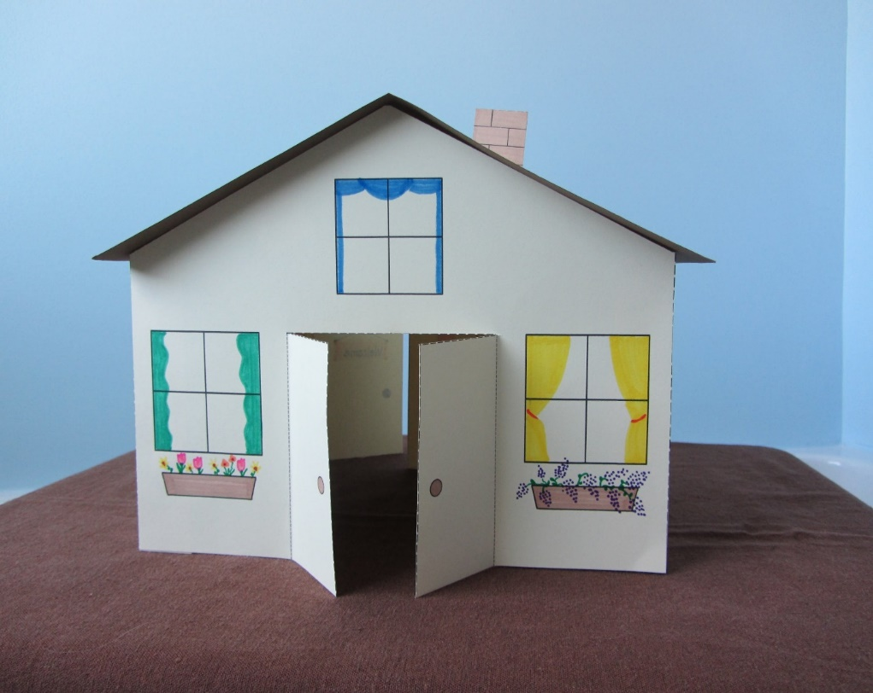
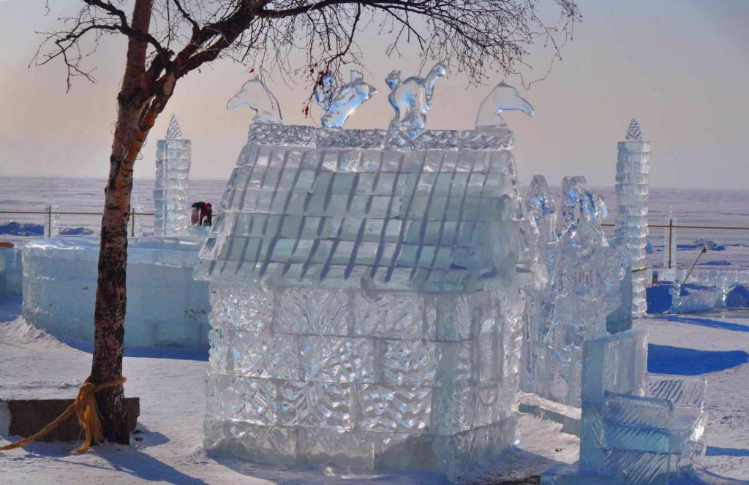
Речевая игра «Назови какой дом?» Цель: учить образовывать прилагательное от имени существительного.

Slide 23
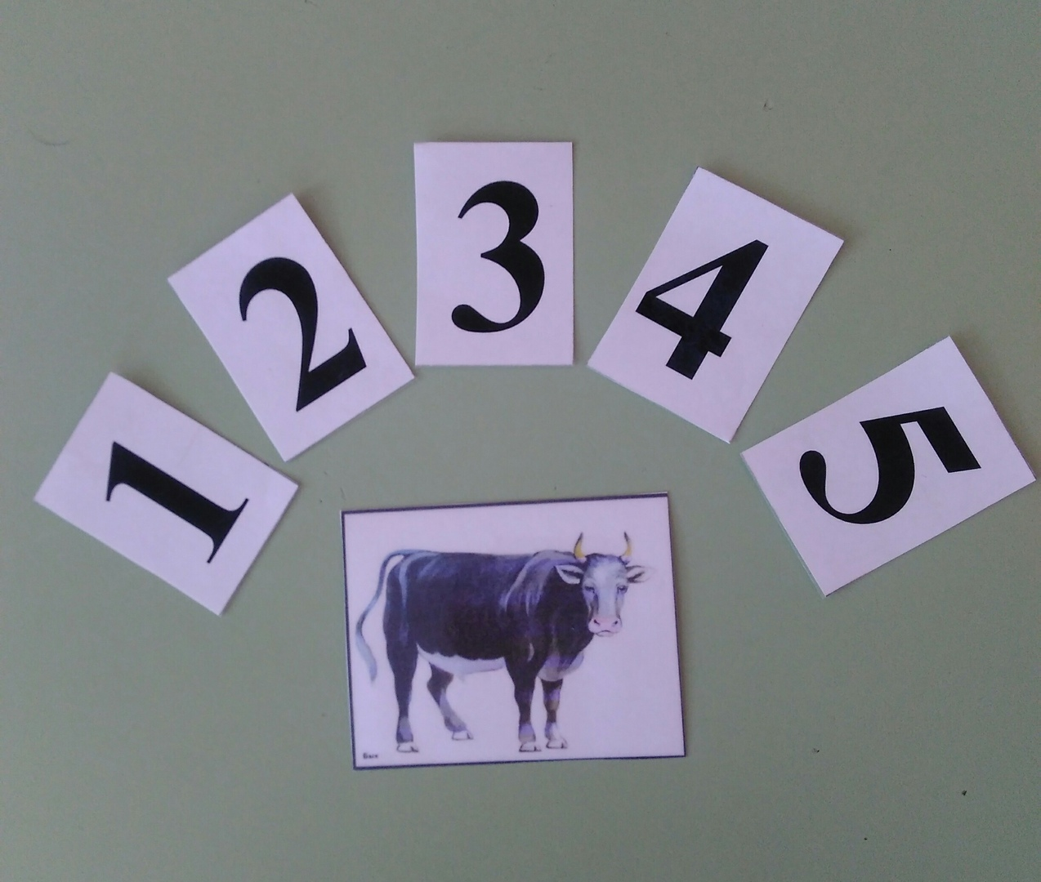
Игры на словоизменение:
Речевая игра «Посчитай» Цель: изменение существительных по числам

Slide 25
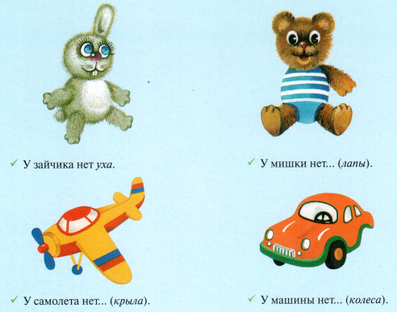

Slide 32
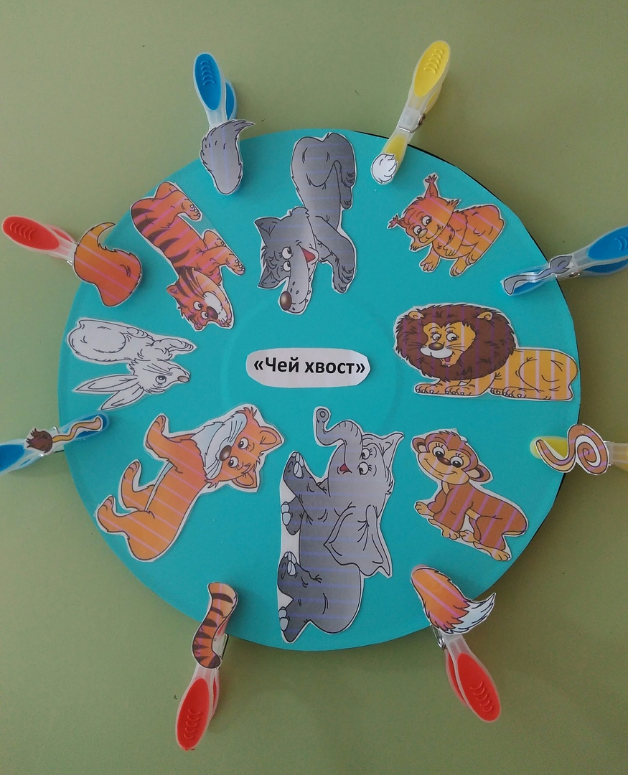
Игра «Чья, чей» Цель: совершенствовать умение образовывать притяжательные прилагательные с суффиксами -ин-, -ов- от существительных (слоновая, львиная и т.д.)

Slide 33
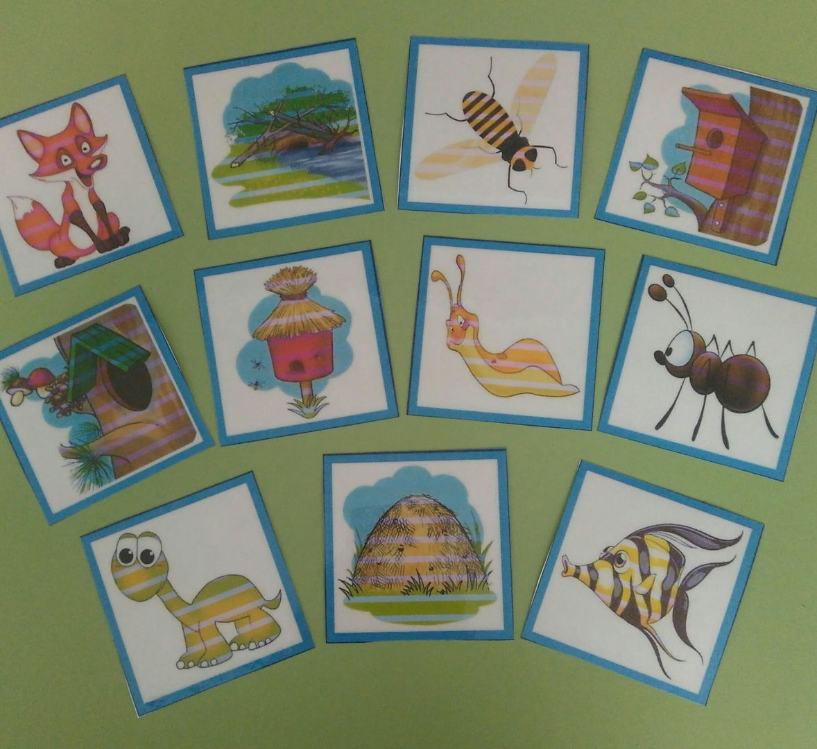

Slide 37
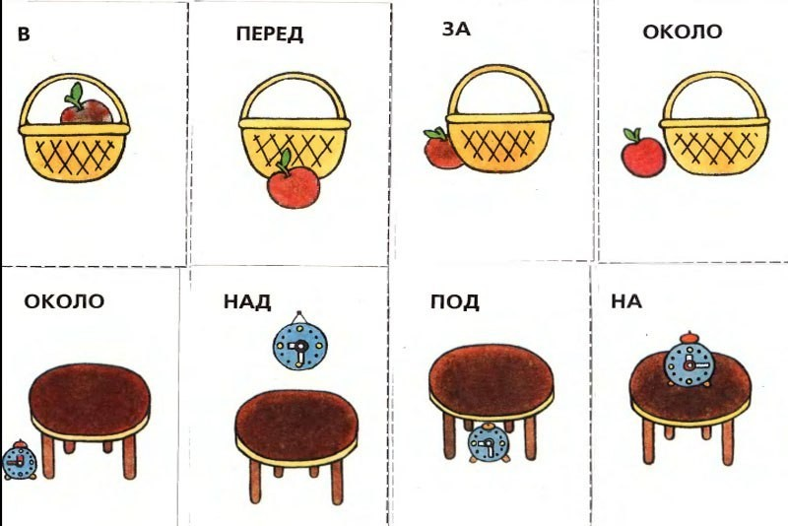

Slide 39
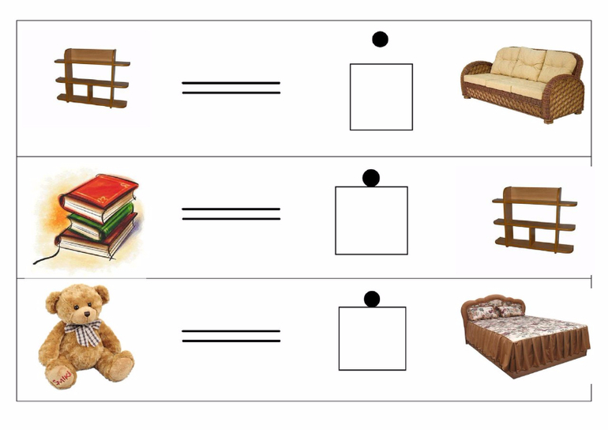

Slide 45
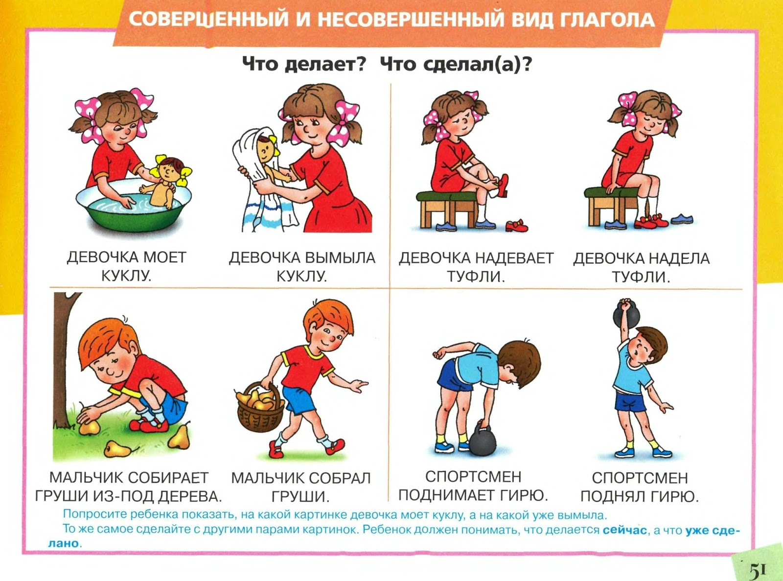
Игра «Кто что делает?» Цель – совершенствовать умение использовать в самостоятельной речи наиболее часто употребляемые приставочные глаголы (строит-построил, моет - помыл и т.д.)

Slide 46
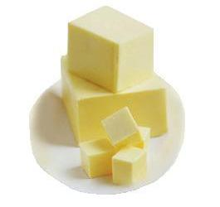
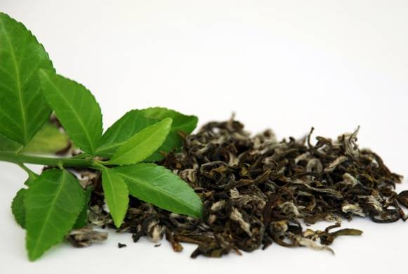
Речевая игра «Что в чем?»
Цель: образование существительных с помощью суффиксов –иц-, -ик-, -онк-, -енк-

Slide 47
Нетрадиционные
приемы

Slide 48
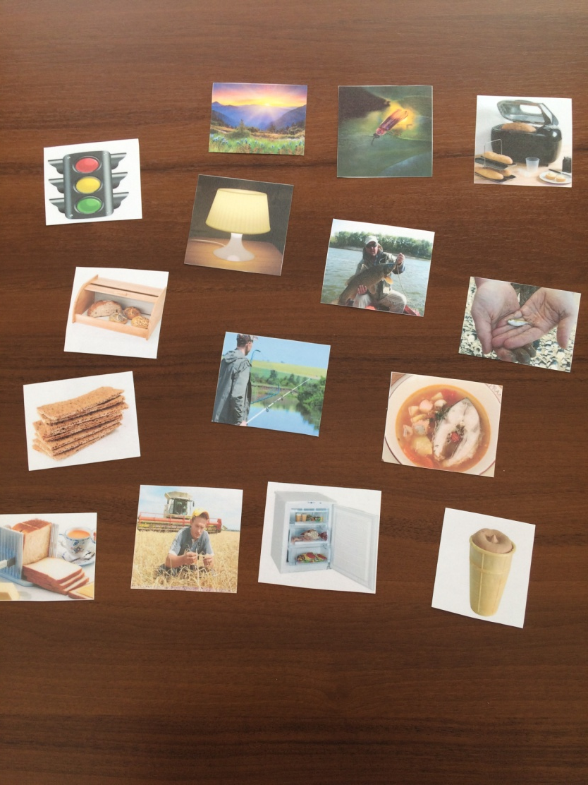
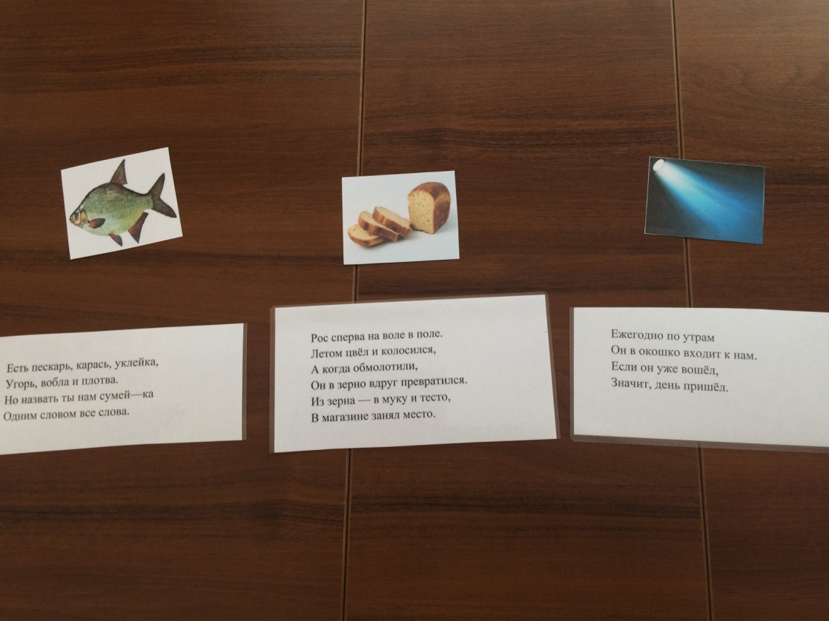
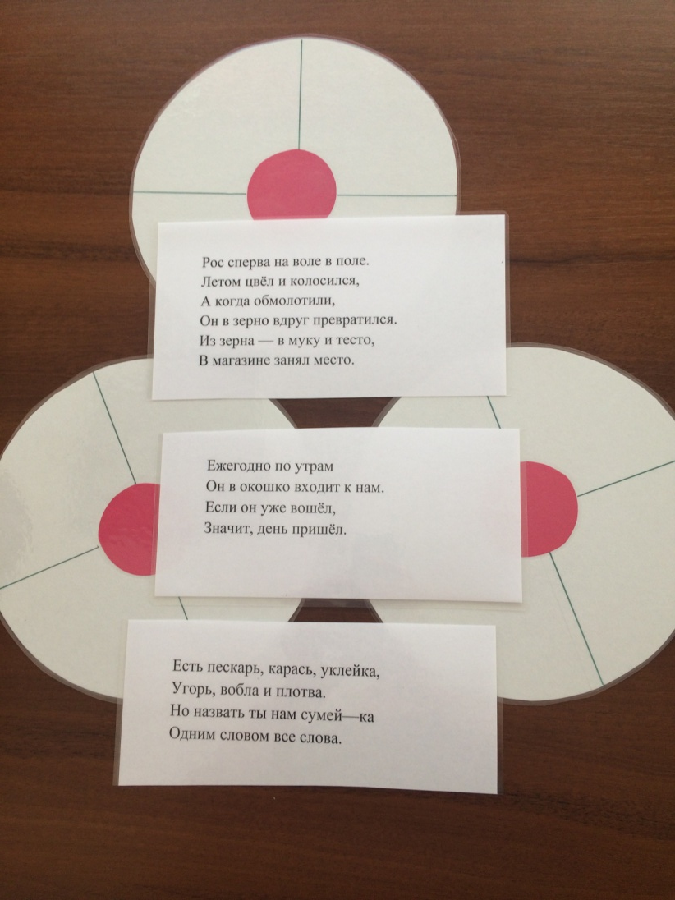
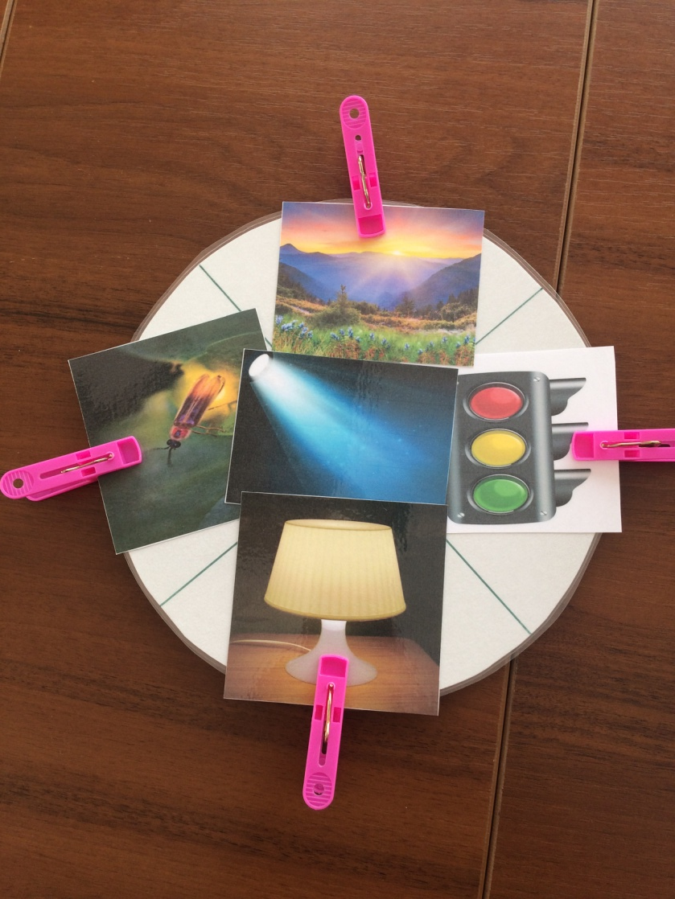
Игры с прищепками «Слова – друзья»

Slide 49
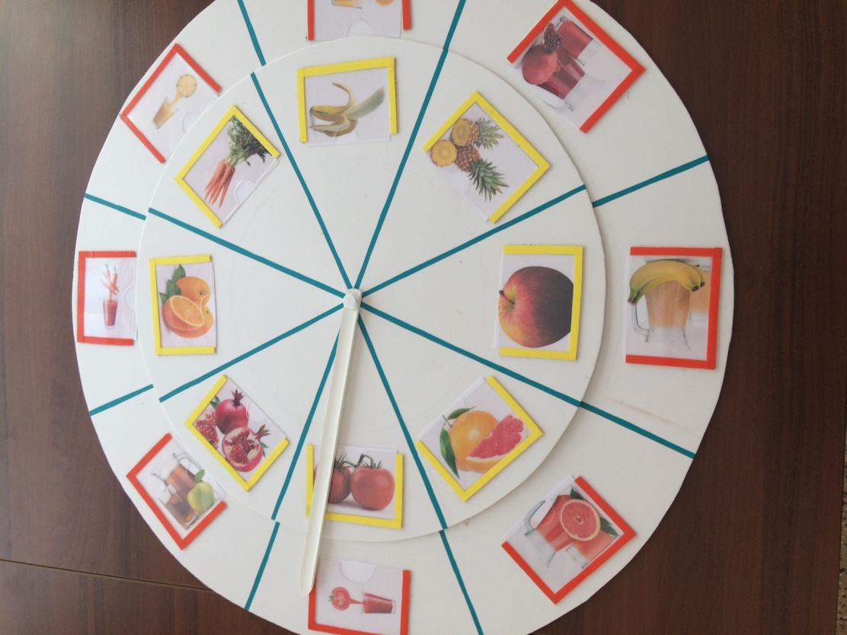
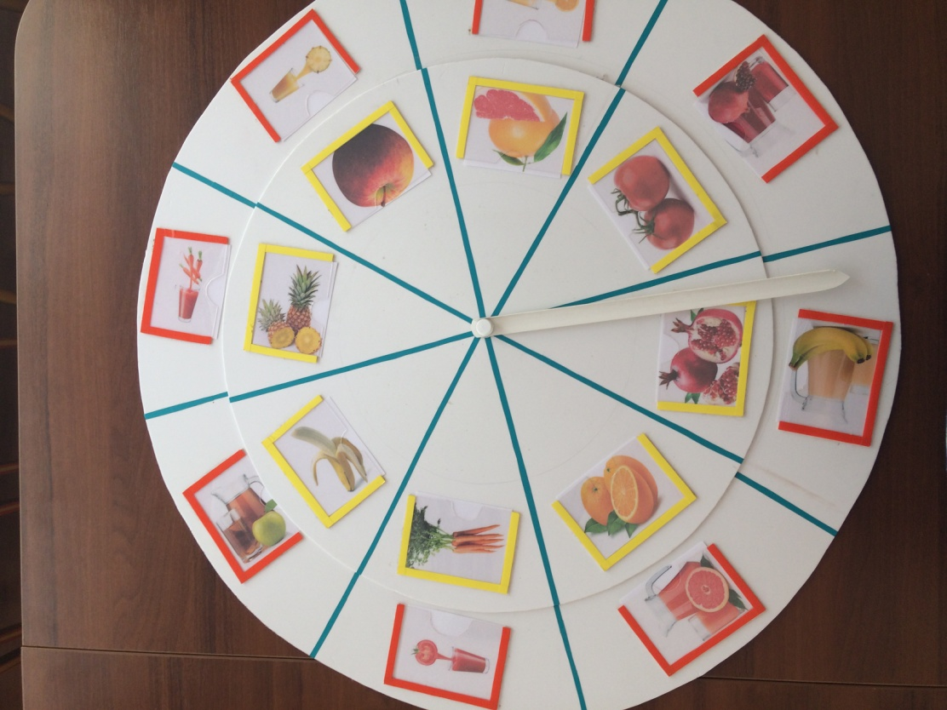
Технология «ТРИЗ». Круги Луллия

Slide 50
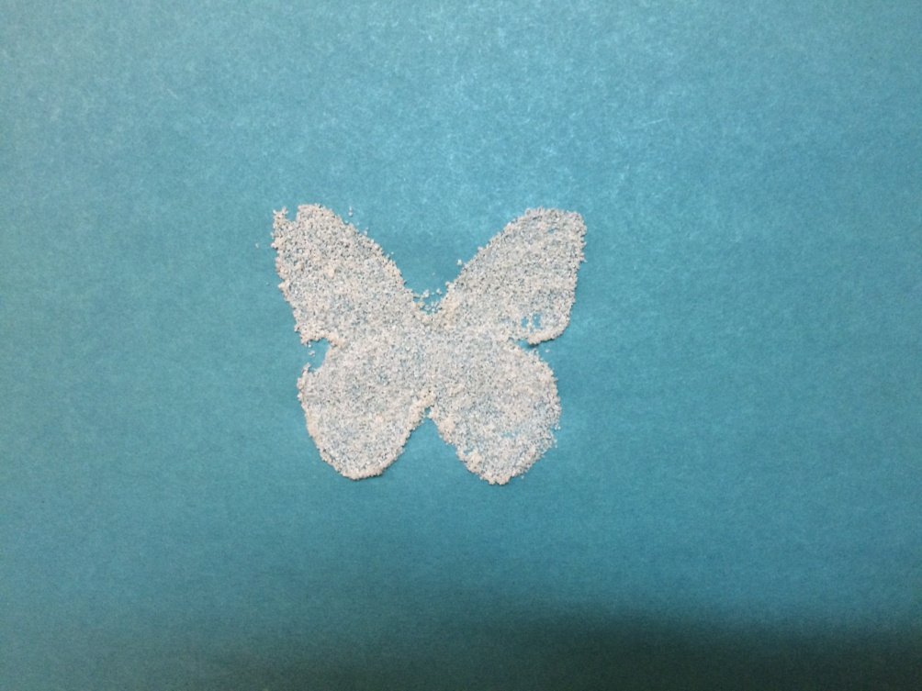
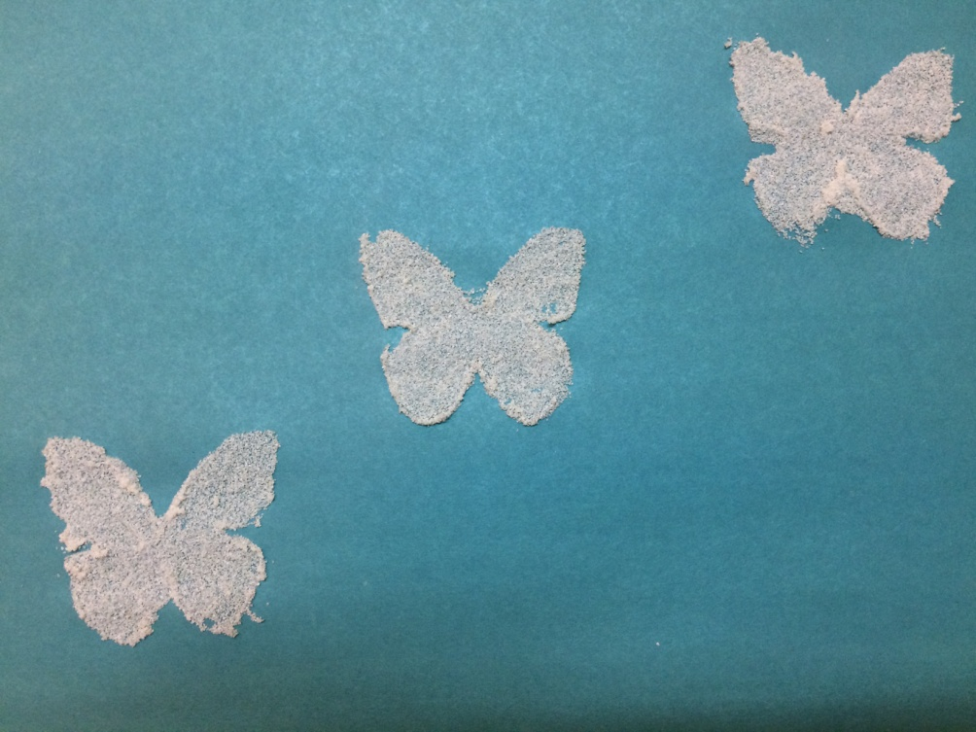
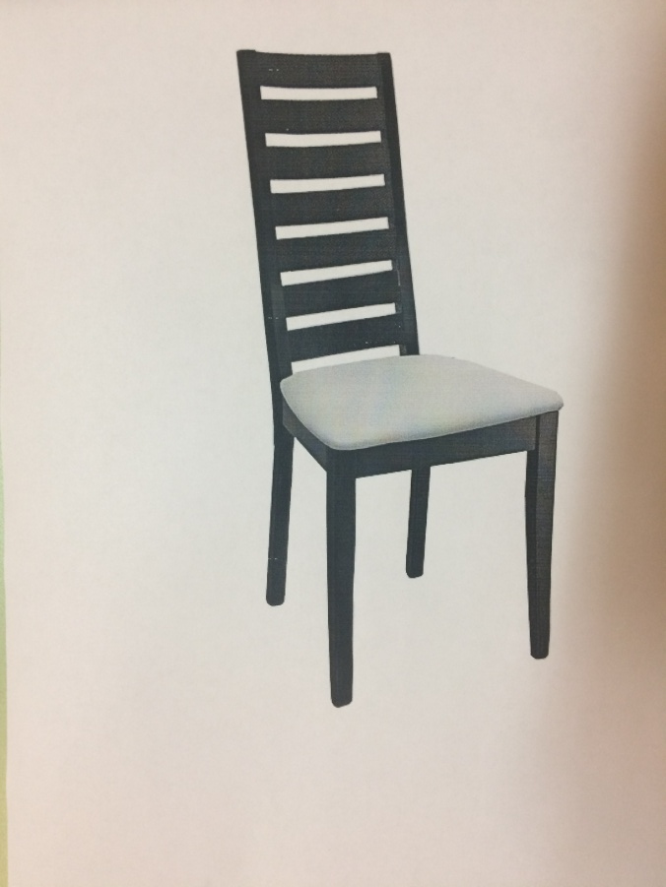
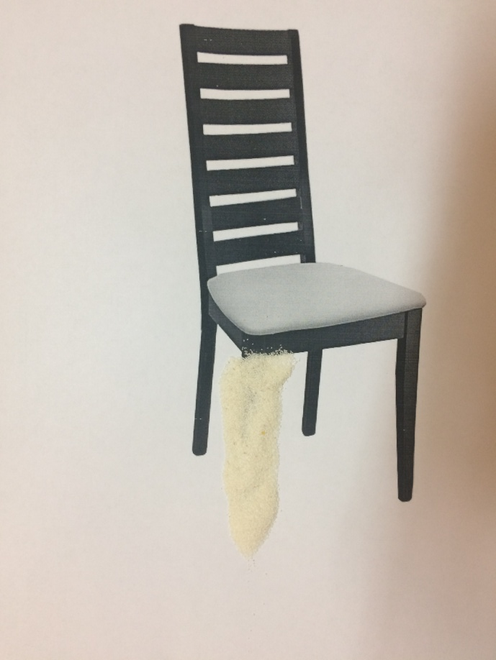
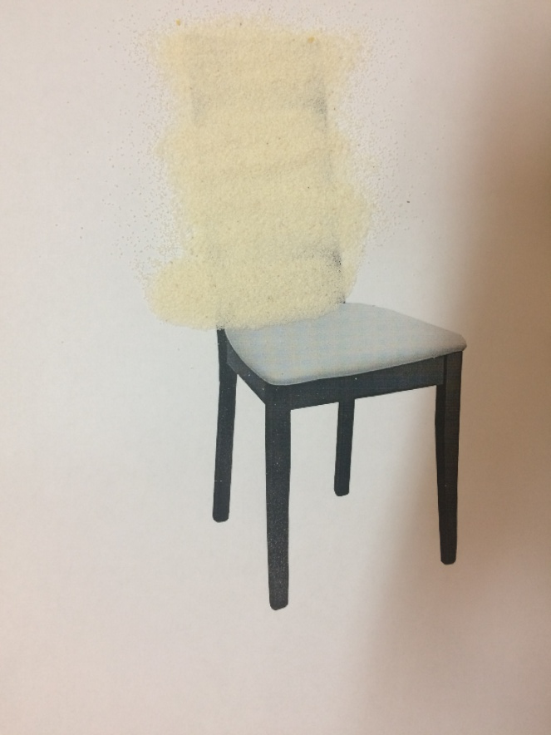
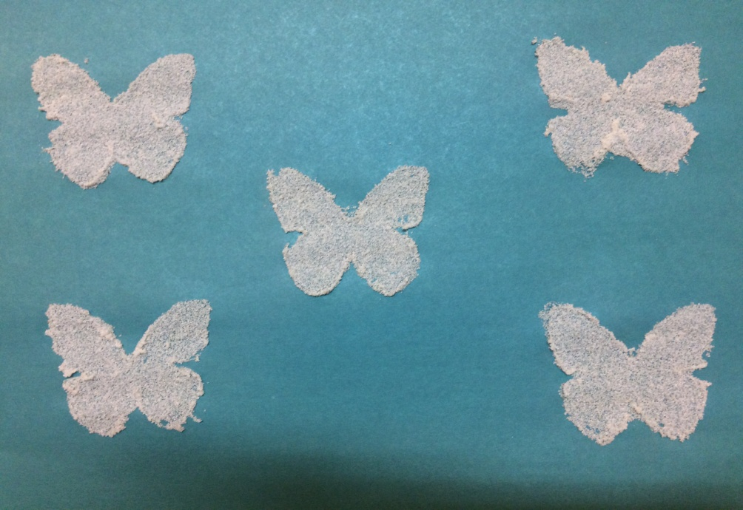
Пескотерапия

Slide 51
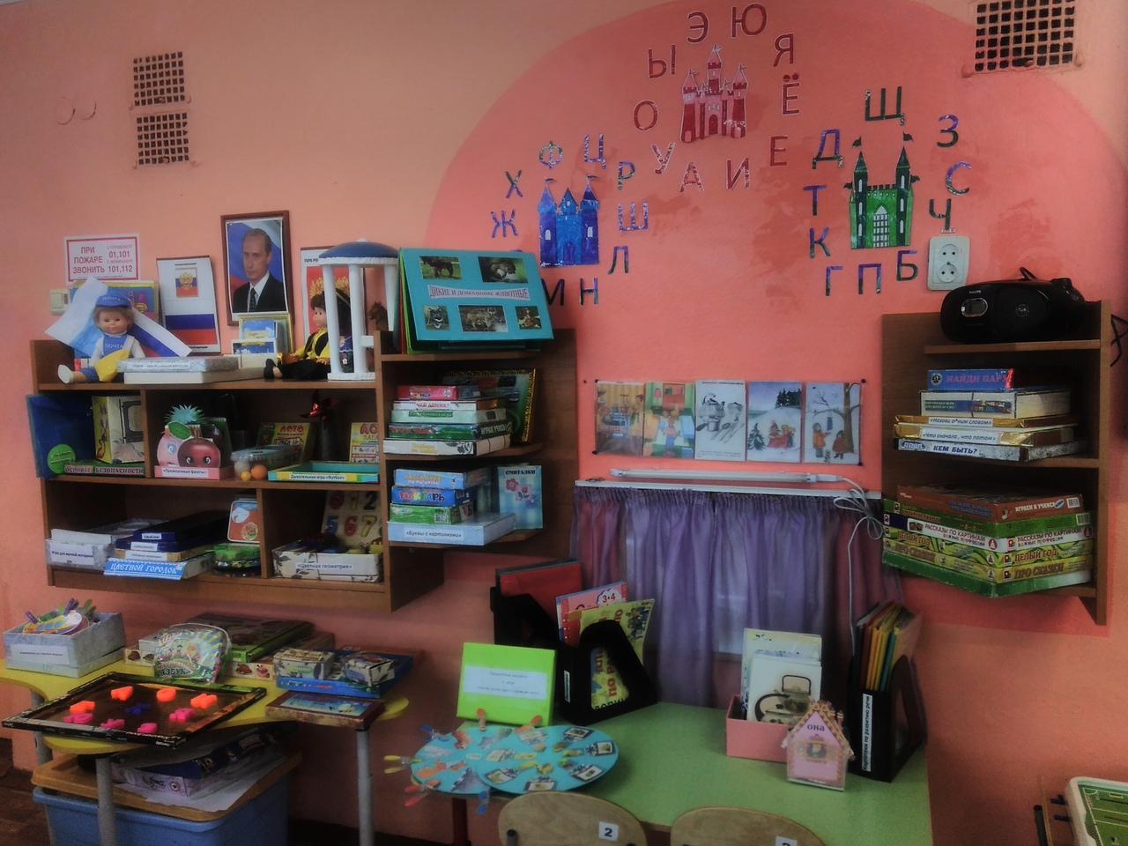

Slide 52
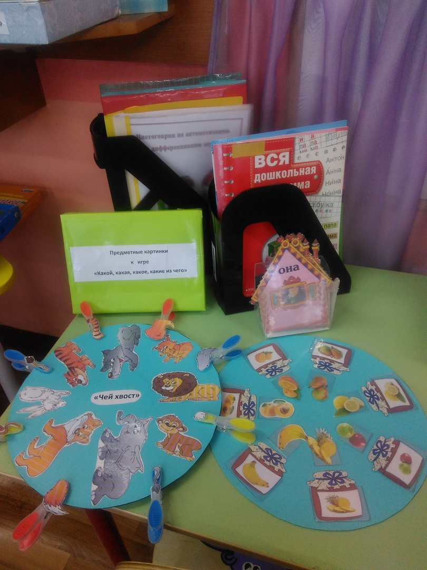

Slide 53
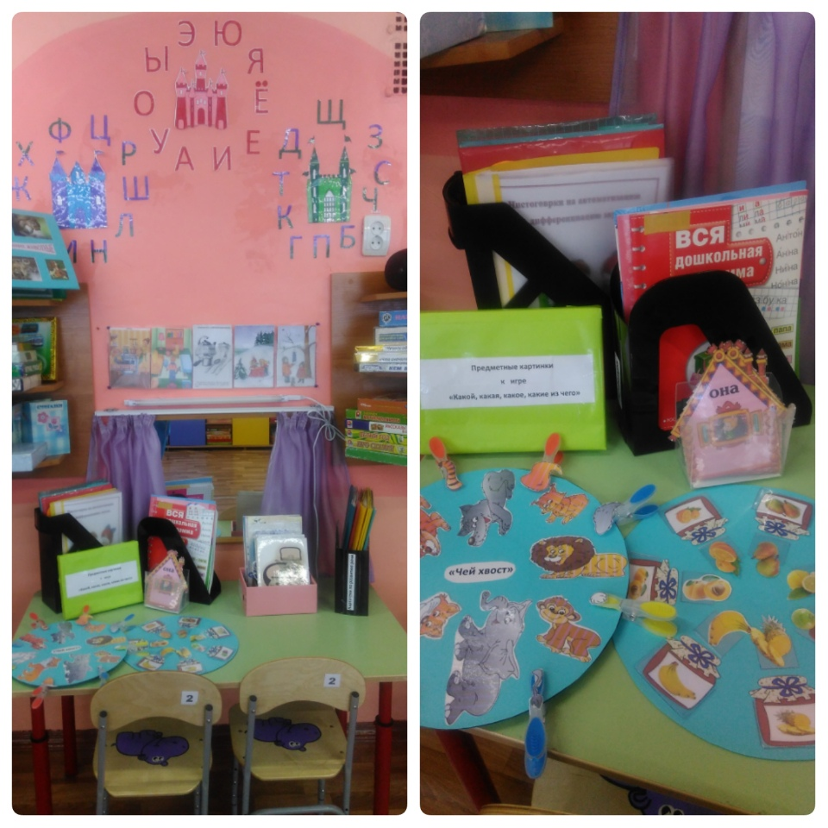

Slide 54
